Slide 1
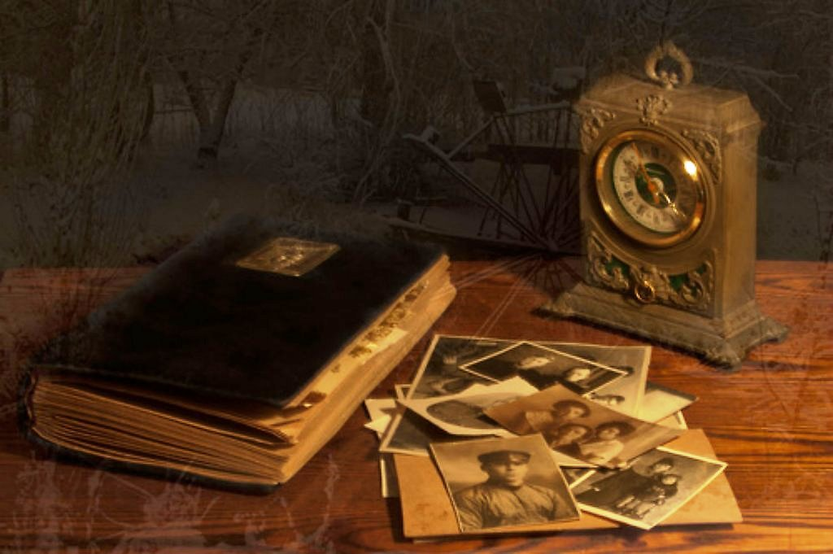
Загляните в семейный альбом
Презентация подготовлена ученицей 2 класса «Б» школы № 1726 Жутаутас Полиной
Notes:
Обложка (при нажатии – исполняется песня)

Slide 2
Знаю, в каждом доме старый есть альбом, Много старых фотографий и событий в нём… Вот альбом семейный наш в руках держу, Летописью жизни нашей дорожу. Выцветшие снимки, фото детских лет, Снимки наших близких, а иных уж нет… Тёплые страницы старого альбома Бережно листаем, сидя с мамой дома. С этих чёрно-белых фото жизнь нам шлёт привет, Наших дней давно минувших, в даль ушедших лет… И посредством снимков старых, поколений держим связь… Ткём мы летопись мгновений, нашей жизни бязь. Многих мы не видели вот уж много лет. Многих, к сожалению, с нами больше нет. Но, взглянув на фото, вспомним мы о них Радостных, счастливых и ещё живых… В снимках этих чёрно-белых есть какой-то свет, Словно лучик посылает свет минувших лет. Есть на фото то, что было далеко до нас… И событий этих снимки я держу сейчас.

Slide 4
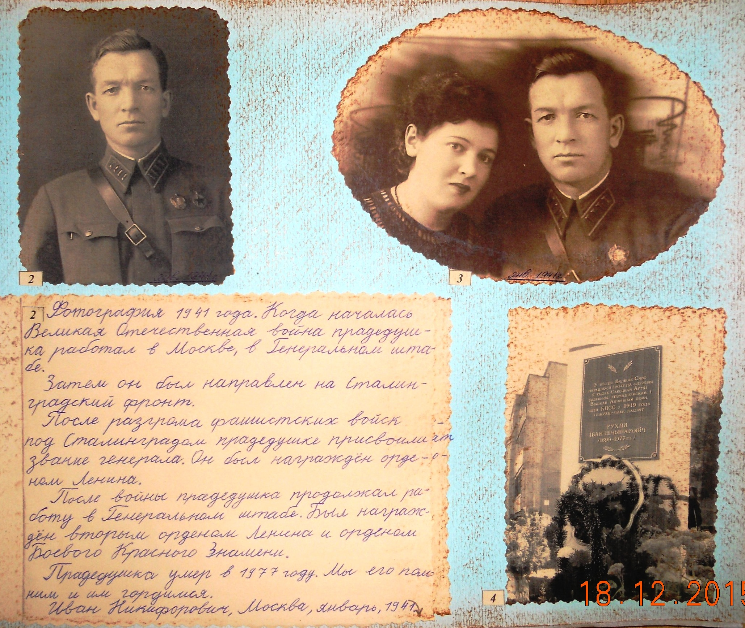

Slide 5
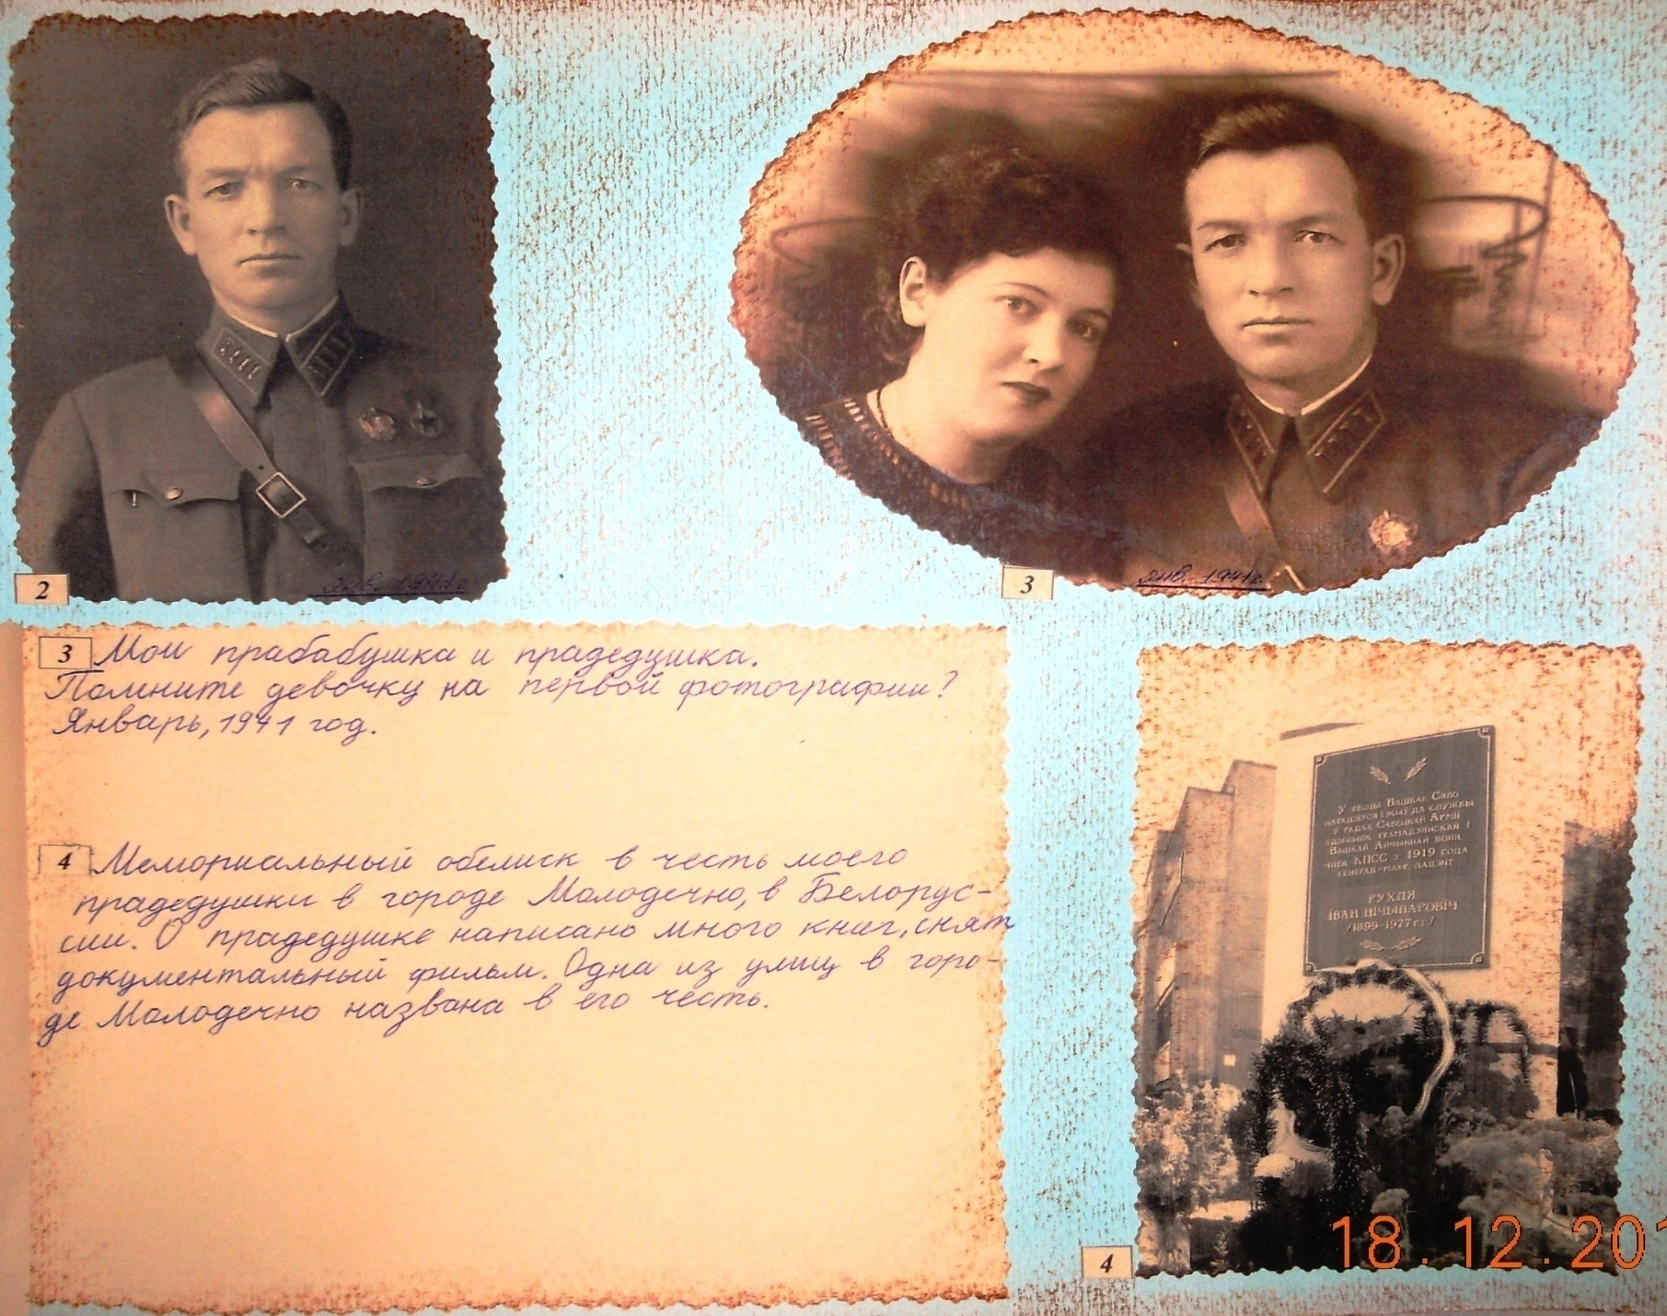

Slide 6
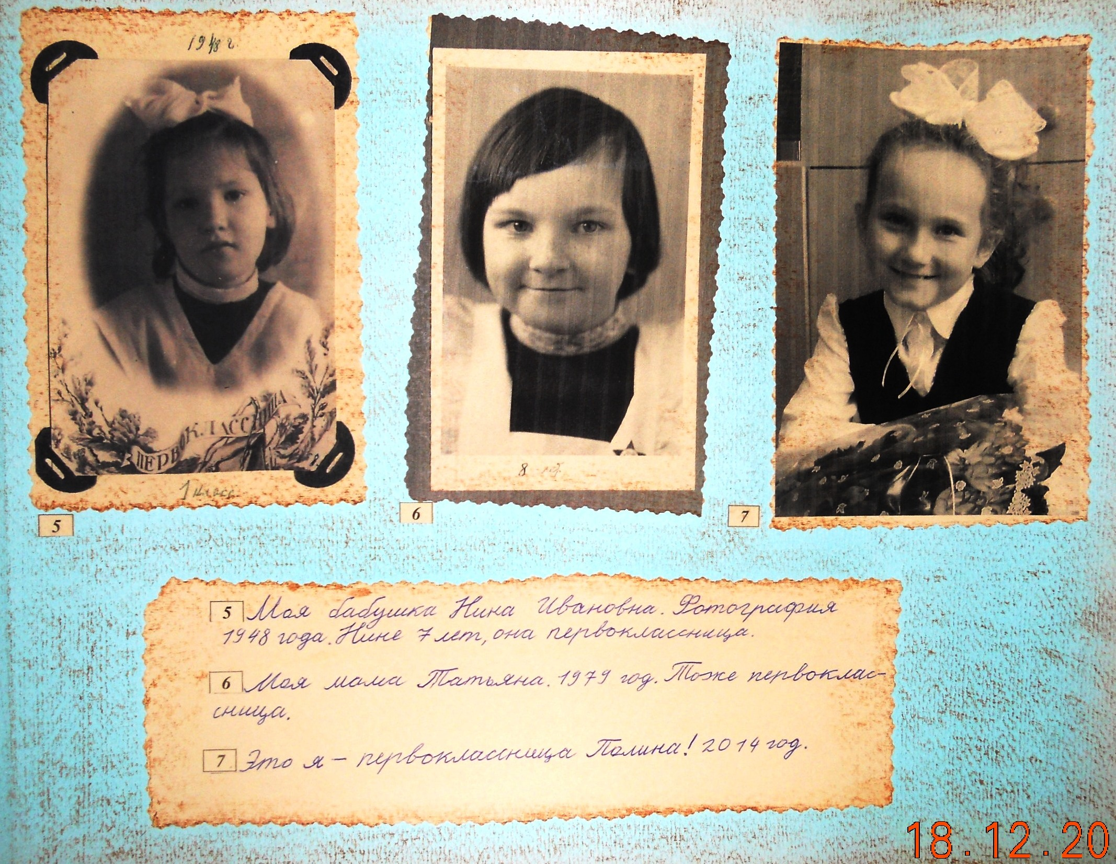

Slide 7
Храни навек прекрасные мгновенья, Дари нам радость в возрасте любом. Ты создан из любви и вдохновенья Для памяти, семейный наш Альбом!
Notes:
Последний слайд (окончание

